Slide 1
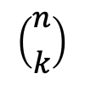
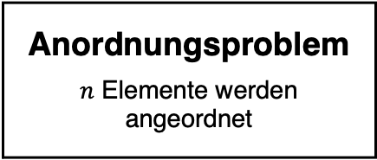
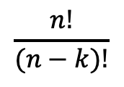
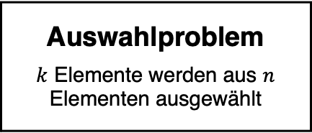



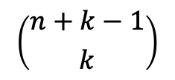
Kombinatorik
Anordnungsproblem
$n$ Elemente werden angeordnet
Auswahlproblem
$k$ Elemente werden aus $n$ Elementen ausgewählt
Permutation
Variation
Berücksichtigung der Reihenfolge
Kombination
Vernachlässigung der Reihenfolge
Treten Elemente mehrfach auf?
Treten Elemente mehrfach auf?
Treten Elemente mehrfach auf?
ohne Wdh.
mit Wdh.
ohne Wdh.
mit Wdh.
ohne Wdh.
mit Wdh.
$$n!$$
$$\frac{n!}{n_{1}!⋅n_{2}!⋅…⋅n_{k}!}$$
$$\frac{n!}{(n−k)!}$$
$$\left({n \atop k}\right)$$
$$\left({n+k−1 \atop k}\right)$$
$$n^{k}$$

Slide 2
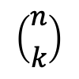
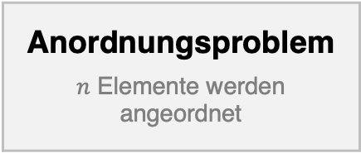
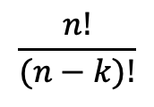
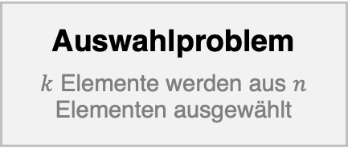



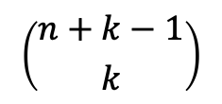
Kombinatorik
Anordnungsproblem
$n$ Elemente werden angeordnet
Auswahlproblem
$k$ Elemente werden aus $n$ Elementen ausgewählt
Permutation
Variation
Berücksichtigung der Reihenfolge
Kombination
Vernachlässigung der Reihenfolge
Treten Elemente mehrfach auf?
Treten Elemente mehrfach auf?
Treten Elemente mehrfach auf?
ja
nein
ja
nein
ja
nein
ohne Wdh.
mit Wdh.
ohne Wdh.
mit Wdh.
ohne Wdh.
mit Wdh.
$$\frac{n!}{n_{1}!⋅n_{2}!⋅…⋅n_{k}!}$$
$$\frac{n!}{(n−k)!}$$
$$\left({n \atop k}\right)$$
$$\left({n+k−1 \atop k}\right)$$
$$n!$$
$$n^{k}$$

